Slide 1
8 Марта
Международный Женский День
Презентацию подготовили воспитатели МБДОУ №5, корпус №1,
гр. №3 Нестерова М. А. и Рашидова Э.Ш.

Slide 2
8
Марта

Slide 3
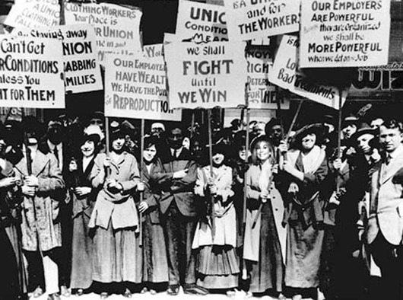
История возникновения
8 Марта 1857 года

Slide 4
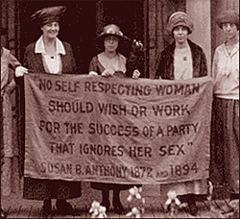
Они требовали сокращения рабочего дня, улучшения условий работы, равную с мужчинами заработную плату.
Работали в то время женщины до 16 часов в сутки, получая за свой труд гроши.

Slide 6
В 1910 году на Международной конференции женщин-социалисток в Копенгагене Клара Цеткин выступила с предложением о праздновании Международного женского дня 8 марта, которое прозвучало, как призыв ко всем женщинам мира включиться в борьбу за равноправие. В 1911 году этот праздник впервые отмечался 19 марта в Австрии, Дании, Германии и Швейцарии.
В 1977 году ООН приняла резолюцию 32/142, призвав все страны провозгласить 8 марта днём борьбы за женские права – Международным женским днём.
В России 8 марта впервые было отпраздновано в 1913 году. В бывшем Советском Союзе официально признание 8 марта как праздника произошло в 1965 году, и в этом году, день этот был объявлен нерабочим.

